Slide 1
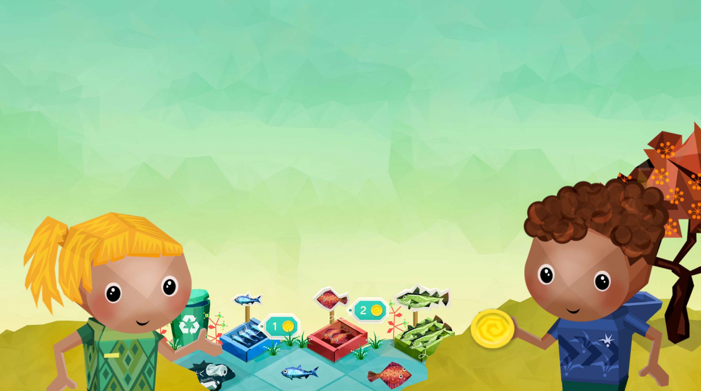
Notes:
Tervetuloa Rahalaaksoon

Slide 2
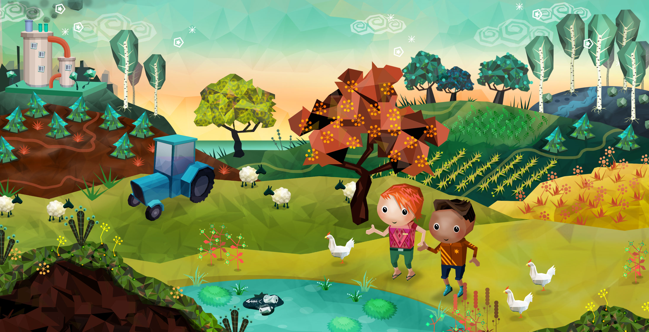
Dia
1
Millainen paikka Rahalaakso on?
Notes:
Kuvan kysymykset:
Millainen peli mahtaa olla kyseessä?
Miksi luulet, että sen nimi on Rahalaakso?
Mitä saasteet ovat?
Mistä saasteet tulevat?
Miltä saasteet voivat näyttää?
Onko asuinpaikkasi saastunut? Miten?
Miksi on tärkeää auttaa vähentämään saasteita?
Mitä saasteiden ehkäisemiseksi ja vähentämiseksi voidaan tehdä?

Slide 3
Dia
2
Kirjaudu sisään Rahalaaksoon

Slide 4
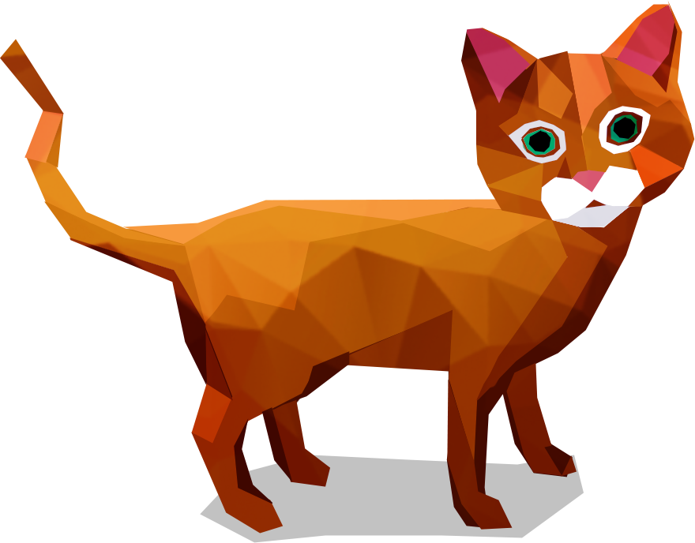
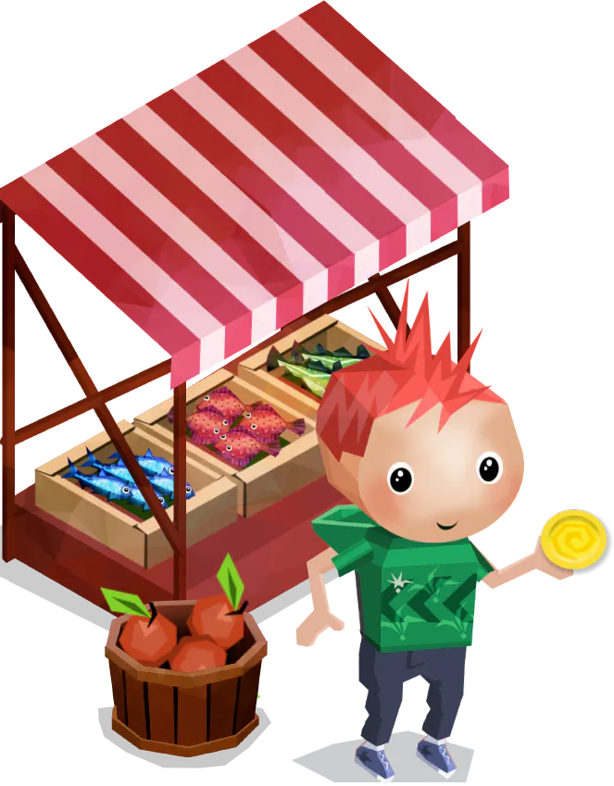
Kokoelma 1: Raha ja talous Rahalaaksossa
Dia
3
Miten ansaitsit rahaa?
Paljonko olet ansainnut rahaa?
Mihin olet päättänyt käyttää rahaa? Miksi?
Oletko saanut joissain peleissä enemmän tuloja kuin muut?
Oletko saanut joissain peleissä alijäämää?
Voitko tehdä hyvät kaupat markkinapaikalla? Miten?
Oletko tehnyt rahankäytön valinnoillasi Rahalaaksosta mukavamman paikan olla? Miksi tai miksi ei?

Slide 5
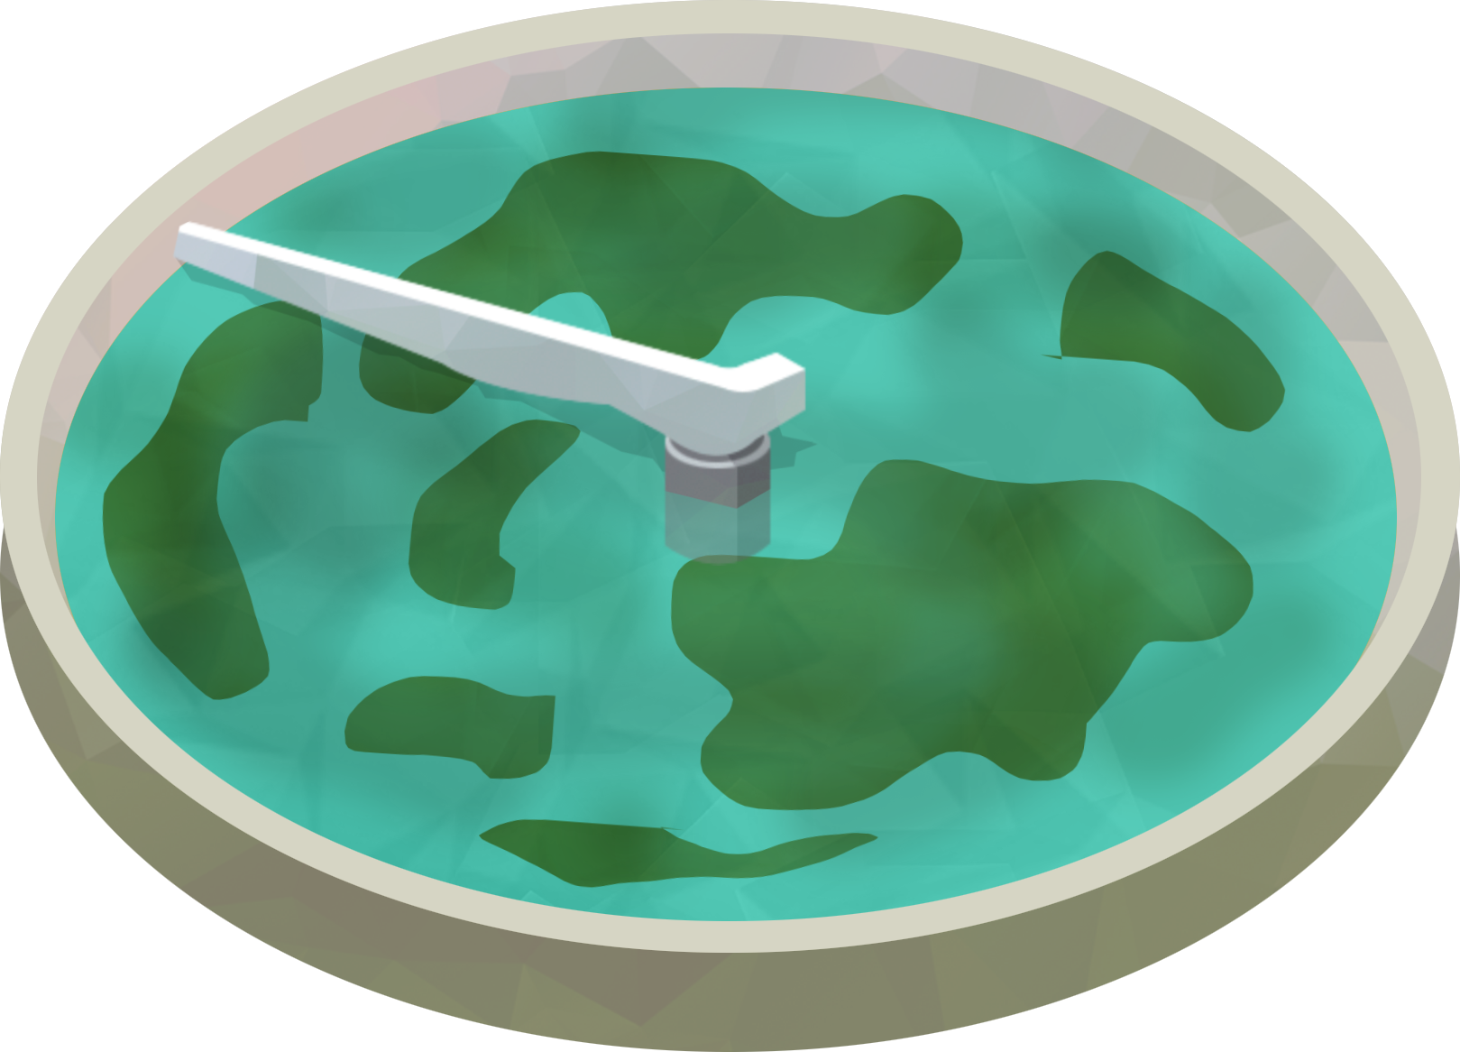
Kokoelma 2: Kestävä kehitys / saasteet Rahalaaksossa
Dia
4
Miltä saasteet tai roskat vaikuttivat Rahalaaksossa?
Miltä se näytti?
Mitä voisit pelaajana tehdä saasteiden tai roskien vähentämiseksi?
Mitä saasteet tarkoittivat sinun pelitavallasi?
Voitko tehdä oikeassa elämässä joitakin niistä asioista, joita teit vähentääksesi saasteita ja roskia Rahalaaksossa?
Oletko käyttänyt rahaa kaupungin saasteiden vähentämiseen? Miten?

Slide 6
Lopetus: Näyttääkö Rahalaakso todelliselta?
Dia
5
Näyttääkö Rahalaakso kotikaupungiltasi?
Onko Rahalaaksossa asioita, jotka ovat tuttuja arjestasi?
Oletko oppinut Rahalaaksossa asioita, joista sinulle on hyötyä oikeassa elämässä? Esimerkiksi rahasta tai saasteista?
Jos aloittaisit alusta Rahalaakso-pelissä, tekisitkö jotain toisin?

